Slide 1
NCM 양극재의
방전 용량 예측 모델 개발을 위한
생성형 AI 서비스
2026.03.25
고도영

Slide 2
1. 프로젝트 기획서
– 기획의도(1)
배터리 소재 개발 프로세스
셀 성능 판단을 위해 수십 사이클 충·방전 반복 필요
설계
소재 합성
전극 제조
셀 평가
문제 ① 긴 실험 시간
문제 ② 샘플 편차
수십 사이클 충·방전 반복
→ 실험 및 테스트에 수 주 이상 소요
동일 조건에서도 성능 차이 발생
→ 정확한 원인 분석 불가
조건 하나 검증에 수 주 이상 소요
Wang et al., ACS Central Science, 2021
“It is estimated that an experimental cyclic test of 25 cycles for a newly assembled Li-ion battery with a discharge rate of 0.1C (1 C denotes the discharge current density that would full discharge the battery within 1 h) can take up to 20 days to complete.”
수 주를 반복해야 얻는 결과 “예측과 해석이 먼저 필요하다”
테스트에 긴 시간 소요, 원인 파악하기 어려움

Slide 3
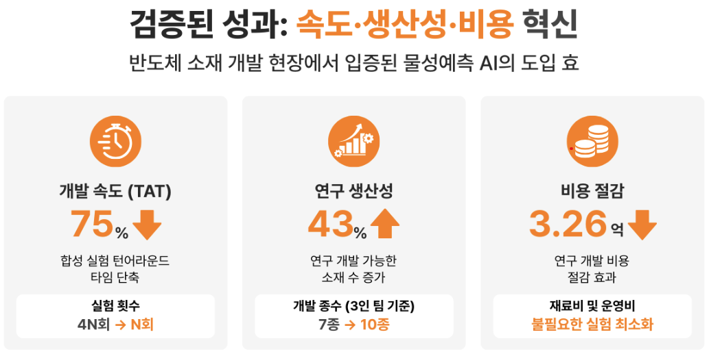
1. 프로젝트 기획서
– 기획의도(2)
기존 방식 vs ML + 생성형 AI
기존 방식
ML + 생성형 AI
설계 단계에서 성능을 미리 예측
→ 불필요한 실험 조건 사전 제거
수십 사이클 후
결과 확인 가능
설계 단계에서
사전 예측 가능
조건 하나에
수 주 이상 소요
불필요한 실험
사전에 걸러냄
단, 예측값(숫자)만으로는 원인 파악이 어렵다
원인 파악
수동 분석 필요
생성형 AI가
자동으로 해석
SK AX 물성예측 AI(AIPS) 도입 성과 | 2026.03.04
ML 예측 + 생성형 AI 자동 해석 “소재 개발 지원 서비스 구현”

Slide 4
1. 프로젝트 기획서
– 개발목표(1)
용량 예측
생성형 Ai 서비스
Target : IC: 초기 방전 용량 (Initial Capacity, mAh/g) EC: 50사이클 후 방전 용량 (End Capacity, mAh/g)
Feature : 조성, 격자 구조, 도핑 원소 물성, 실험 조건
모델 : 트리 기반 모델 비교 (GBM/XGBoost / LightGBM/Random forest) 가장 성능 좋은 모델로 적용(R², RMSE 값 비교)
예측 : 초기 방전 용량(IC) 및 50사이클 후 방전 용량(EC) 수치 예측 SHAP으로 예측에 영향을 준 주요 feature 시각화 및 전기화학적 분석
데이터 출처 : 논문 공개 GitHub CSV(168개)
예측 결과 제공 NCM 양극재 도핑 조성 입력 시 IC · EC 방전 용량 수치 즉시 예측 SHAP 기반 주요 피처 시각화로 예측에 영향을 준 조성 요인 확인
생성형 AI 해석 예측값과 SHAP Top-3 Feature를 바탕으로 용량 저하 원인 및 개선 방향을 자연어로 해석
예측 이력 관리 입력값 · 예측값 · 해석 결과 저장조성별 예측 이력 조회 및 비교 가능

